Slide 1
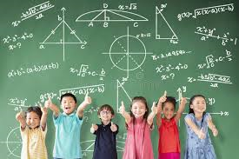
শুভ সকাল

Slide 2
শিক্ষক পরিচিতি
খালিদা এদিব চৌধুরী (২৩)
সহকারী শিক্ষক
সন্তোষপুর সরকারি প্রাথমিক বিদ্যলয়
জীবননগর ,চুয়াডাঙ্গা।

Slide 3
পাঠ পরিচিতি
শ্রেণিঃ
চতুর্থ
বিষয়ঃ
গণিত
পাঠঃ
ত্রিভুজ
পাঠ্যাংশঃ
বাহুভেদে

Slide 4
শিখনফলঃ
এই পাঠ শেষে শিক্ষার্থীরা
২৯.১.১ সমবাহু,সমুদ্বিবাহু ও বিষমবাহু ত্রিভূজ কী তা
বলতে পারবে এবং ছবি দেখে সনাক্ত করতে পারবে।

Slide 5
চল আমরা একটি ভিডিও দেখি
https://www.youtube.com/watch?v=bip5SMC_AIM

Slide 6
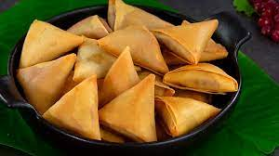
সমুচা
পিরামিড
ত্রিভুজ আকৃতির

Slide 7
আমাদের আজকের পাঠ
ত্রিভুজ

Slide 8
চল আমরা দেখি ত্রিভুজ কাকে বলে ?
তিনটি বাহু দ্বারা আবদ্ধ আকৃতিকে ত্রিভুজ বলে।

Slide 9
চিত্রগুলো ভাল ভাবে লক্ষ্য কর
বিভিন্ন ধরনের ত্রিভুজ

Slide 10
এসো আমরা কাঠি দিয়ে ত্রিভুজ তৈরি করি

Slide 11
যে ত্রিভুজের তিনটি বাহুই সমান তাকে সমবাহু ত্রিভুজ বলে
সমবাহু ত্রিভুজ

Slide 12
যে ত্রিভুজের দুটি বাহু সমান তাকে সমদ্বিবাহু ত্রিভুজ বলে
সমদ্বিবাহু ত্রিভুজ

Slide 13
যে ত্রিভুজের তিনটি বাহুই অসমান তাকে বিষমবাহু ত্রিভুজ বলে।
বিষমবাহু ত্রিভুজ

Slide 14
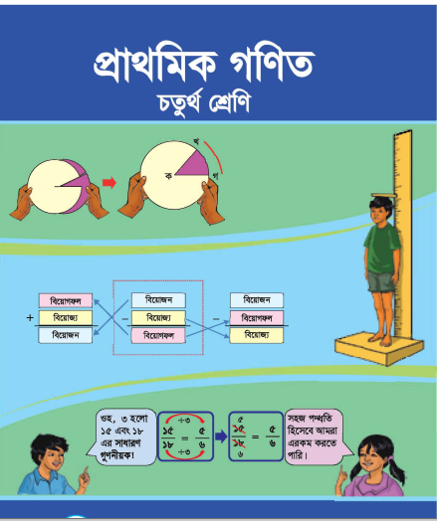
গনিত বইয়ের ১৫৬ পৃষ্ঠা খুলি

Slide 15
বাহুভেদে ত্রিভুজ
ত্রিভুজ
সমদ্বিবাহু
সমবাহু
বিষমবাহু

Slide 16
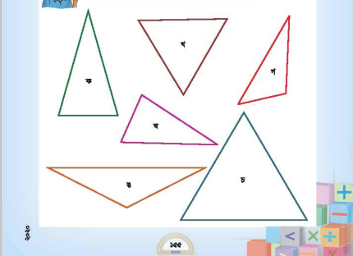
এসো ভিন্ন ভিন্ন আকৃতির ত্রিভুজগুলো আলাদা করি
দলীয় কাজ
ছয়টি দলে বিভক্ত হই।

Slide 17
একক কাজ
তিন ধরনের ত্রিভুজের একটি করে বৈশিষ্ট্য লেখ

Slide 18
মূল্যায়ন
১।বাহুভেদে ত্রিভুজ কত প্রকার ওকী কী?
২।
নিচের কোনটি কোন ত্রিভুজ লেখ?
ক
খ
গ
৩।
একটি বিষমবাহু ত্রিভুজ অঙ্কন করে বাহু চিহ্নিত কর।

Slide 19
বাড়ির কাজ
তোমার বাড়ি থেকে কাঠি দিয়ে সমবাহু, সমদ্বিবাহু এবং বিষমবাহু ত্রিভুজ তৈরি করে আনবে।

